Slide 1
判别分析的一般步骤及SPSS实现

Slide 2
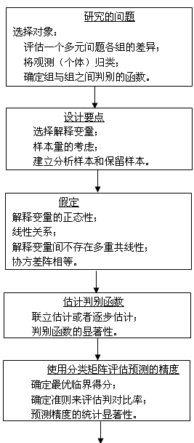
判别分析的逻辑框图

Slide 3
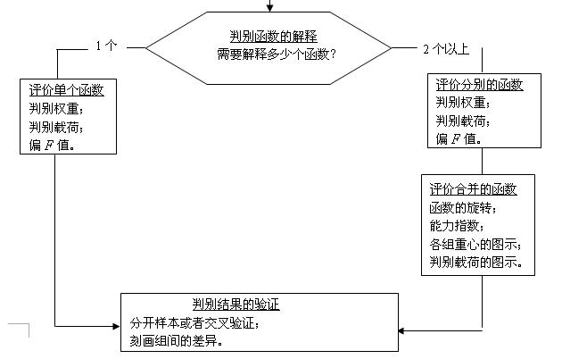

Slide 4


判别分析的SPSS实现
例1:为研究某地区人口死亡状况，已按某种方法将15个已知地区样品分为3类，指标含义及原始数据如下。试建立判别函数，并判定另外4个待判地区属于哪类？
X₁ ： 0岁组死亡概率 | X ₄ ： 55岁组死亡概率
X ₂ ：1岁组死亡概率 | X₅ ： 80岁组死亡概率
X ₃ ： 10岁组死亡概率 | X₆ ： 平均预期寿命

Slide 5
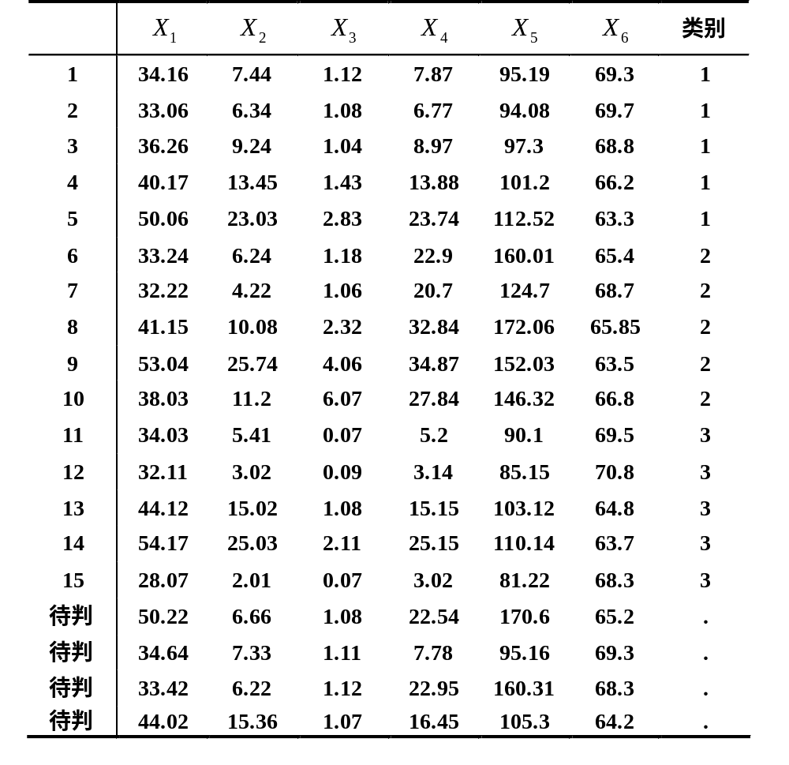
表7.1 各地区死亡概率表

Slide 6
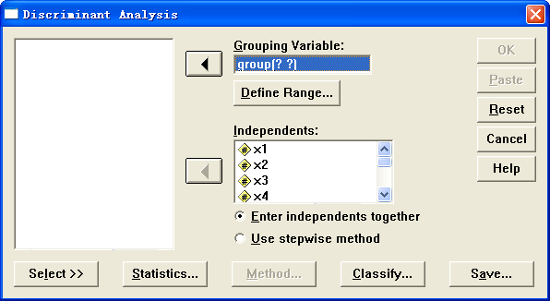
(一) 操作步骤
1. 在SPSS窗口中选择Analyze→Classify→Discriminate，调出判别分析主界面，将左边的变量列表中的“group”变量选入分组变量中，将 — 选入自变量中，并选择Enter independents together单选按钮，即使用所有自变量进行判别分析。
X₁
X₆
图7.2 判别分析主界面

Slide 7
判别分析的SPSS实现
2. 点击Define Range按钮，定义分组变量的取值范围。本例中分类变量的范围为1到3，所以在最小值和最大值中分别输入1和3。单击Continue按钮，返回主界面。

Slide 8
判别分析的SPSS实现
3. 单击Statistics…按钮，指定输出的描述统计量和判别函数系数。选中Function Coefficients栏中的Fisher’s和Unstandardized。这两个选项的含义如下：
  Fisher’s：给出Bayes判别函数的系数。（注意：这个选项不是要给出Fisher判别函数的系数。这个复选框的名字之所以为Fisher’s，是因为按判别函数值最大的一组进行归类这种思想是由Fisher提出来的。这里极易混淆，请注意辨别。）
  Unstandardized：给出未标准化的Fisher判别函数（即典型判别函数）的系数（SPSS默认给出标准化的Fisher判别函数系数）。

Slide 9
判别分析的SPSS实现
注：由于SPSS中的判别分析没有距离判别这一方法，因此距离判别法无法在SPSS中直接实现(但可以通过Excel等软件来进行手工计算)。

Slide 10
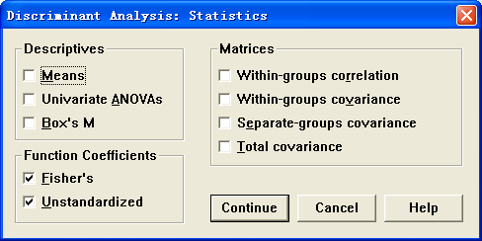
判别分析的SPSS实现
单击Continue按钮，返回主界面。
图7.3 Statistics子对话框

Slide 11
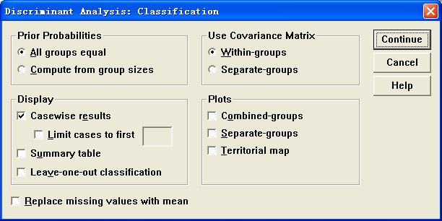
4. 单击Classify…按钮，定义判别分组参数和选择输出结果。选择Display栏中的Casewise results，输出一个判别结果表，包括每个样品的判别分数、后验概率、实际组和预测组编号等。其余的均保留系统默认选项。单击Continue按钮。
图7.4 Classify…子对话框

Slide 12
判别分析的SPSS实现
5. 单击Save按钮，指定在数据文件中生成代表判别分组结果和判别得分的新变量，生成的新变量的含义分别为：
  Predicted group membership：存放判别样品所属组别的值；
  Discriminant scores：存放Fisher判别得分的值，有几个典型判别函数就有几个判别得分变量；
  Probabilities of group membership：存放样品属于各组的Bayes后验概率值。
将对话框中的三个复选框均选中，单击Continue按钮返回。

Slide 13
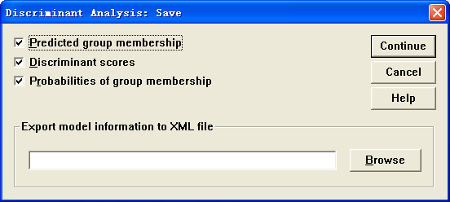
判别分析的SPSS实现
图7.5 Save子对话框
6. 返回判别分析主界面，单击OK按钮，运行判别分析过程。

Slide 14
判别分析的SPSS实现
（二） 主要运行结果解释
1. Standardized Canonical Discriminant Function Coefficients（给出标准化的典型判别函数系数）
  标准化的典型判别函数是由标准化的自变量通过Fisher判别法得到的，所以要得到标准化的典型判别得分，代入该函数的自变量必须是经过标准化的。
2. Canonical Discriminant Function Coefficients（给出未标准化的典型判别函数系数）
  未标准化的典型判别函数系数由于可以将实测的样品观测值直接代入求出判别得分，所以该系数使用起来比标准化的系数要方便一些。见表7.2（a）。

Slide 15
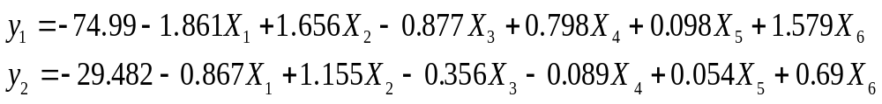
判别分析的SPSS实现
  由此表可知，两个Fisher判别函数分别为：
  实际上两个函数式计算的是各观测值在各个维度上的坐标，这样就可以通过这两个函数式计算出各样品观测值的具体空间位置。

Slide 16
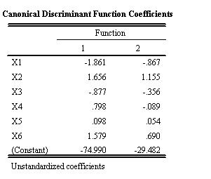
判别分析的SPSS实现
表7.2（a） 未标准化的典型判别函数系数

Slide 17
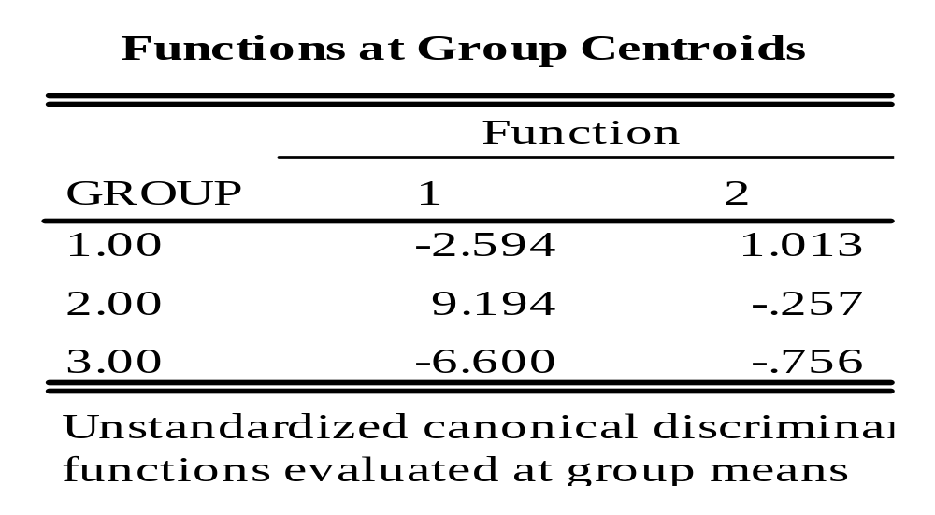
3. Functions at Group Centroids（给出组重心处的Fisher判别函数值）
  如表7.2 (b) 所示，实际上为各类别重心在空间中的坐标位置。这样，只要在前面计算出各观测值的具体坐标位置后，再计算出它们分别离各重心的距离，就可以得知它们的分类了。
表7.2（b） 组重心处的Fisher判别函数值

Slide 18
判别分析的SPSS实现
4. Classification Function Coefficients（给出Bayes判别函数系数）
  如表7.3所示，Group栏中的每一列表示样品判入相应列的Bayes判别函数系数。在本例中，各类的Bayes判别函数如下：
  第一组：
  第二组：
  第三组：

Slide 19
判别分析的SPSS实现
  将各样品的自变量值代入上述三个Bayes判别函数，得到三个函数值。比较这三个函数值，哪个函数值比较大就可以判断该样品判入哪一类。例如，将第一个待判样品的自变量值分别代入函数，得到：
F₁=3793.77， F₂=3528.32， F₃=3882.48
  比较三个值，可以看出第一个待判样品应该属于第三组。

Slide 20
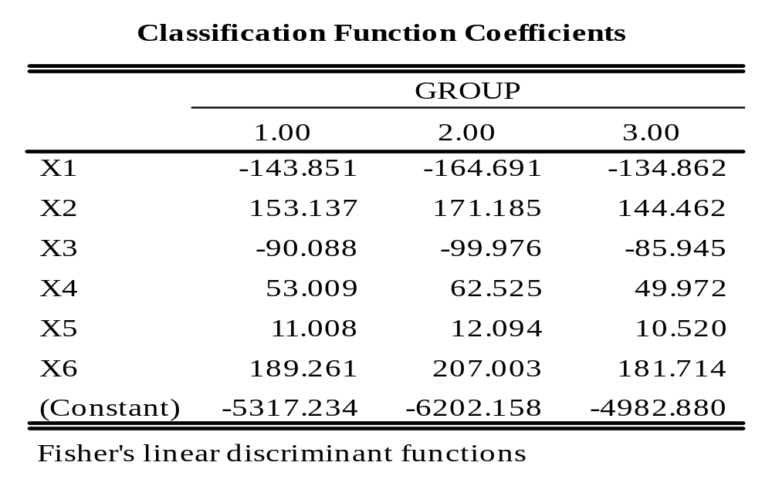
判别分析的SPSS实现
表7.3 Bayes判别法的输出结果

Slide 21
判别分析的SPSS实现
5. Casewise Statistics（给出个案观察结果）
  在Casewise Statistics输出表针对每个样品给出了了大部分的判别结果，其中包括：实际类（Actual Group）、预测类（Predicted Group）、Bayes判别法的后验概率、与组重心的马氏距离（Squared Mahalanobis Distance to Centroid）以及Fisher判别法的每个典型判别函数的判别得分（Discriminant Scores）。出于排版要求，这里给出结果表的是经过加工的，隐藏了其中的一些项目，如表7.4所示。从表中可以看出四个待判样本依次被判别为第三组、第一组、第二组和第三组。

Slide 22
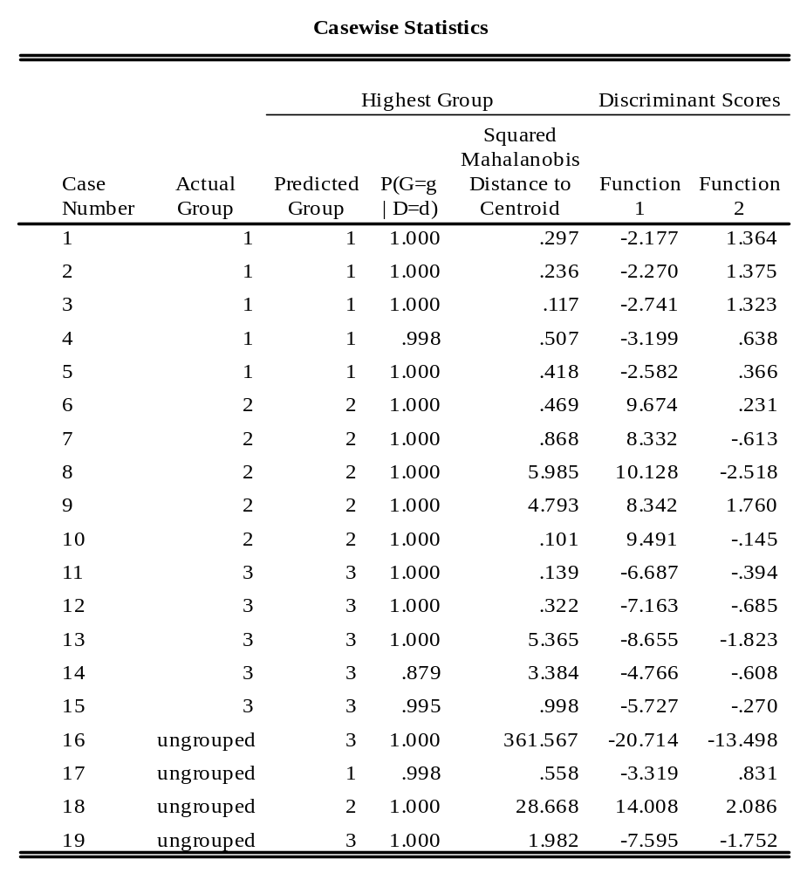
表7.4 个案观察结果表

Slide 23
判别分析的SPSS实现
6. 由于我们在Save子对话框中选择了生成表示判别结果的新变量，所以在数据编辑窗口中，可以观察到产生的新变量。其中，变量dis-1存放判别样品所属组别的值，变量dis1-1和dis2-1分别代表将样品各变量值代入第一个和第二个判别函数所得的判别分数，变量dis1-2、dis2-2和dis3-2分别代表样品分别属于第1组、第2组和第3组的Bayes后验概率值。

Slide 24
14个国家的出生时预期寿命和成人识字率
判别分析的SPSS实现
例2: 对国家类别的判别

Slide 25
类别 | 序 号 | 国家名称 | 出生时预期寿命(岁) | 成人识字率(%)
第一类 (发达国家) | 1 | 美国 | 76.0 | 99.0
 | 2 | 日本 | 79.5 | 99.0
 | 3 | 瑞士 | 78.0 | 99.0
 | 4 | 阿根廷 | 72.1 | 95.9
 | 5 | 阿联酋 | 73.8 | 77.7
第二类 (发展中国家) | 6 | 保加利亚 | 71.2 | 93.0
 | 7 | 古巴 | 75.3 | 94.9
 | 8 | 巴拉圭 | 70.0 | 91.2
 | 9 | 格鲁吉亚 | 72.8 | 99.0
 | 10 | 南非 | 62.9 | 80.6
待判样品 | 11 | 中国 | 68.5 | 79.3
 | 12 | 罗马尼亚 | 69.9 | 96.9
 | 13 | 希腊 | 77.6 | 93.8
 | 14 | 哥伦比亚 | 69.3 | 90.3

Slide 26
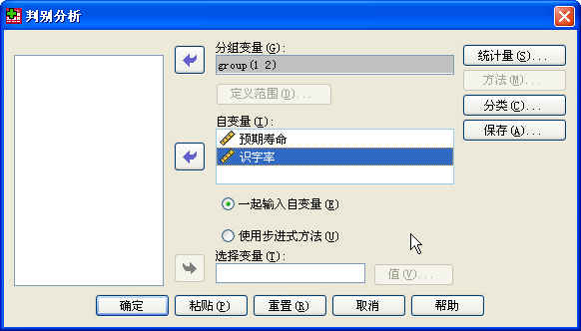
判别分析的SPSS实现
分析→分类→判别
基本设定：

Slide 27
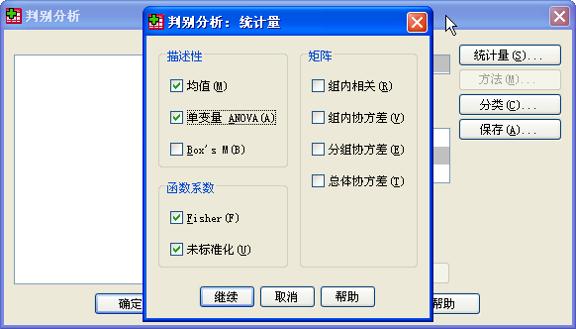
相关选项

Slide 28
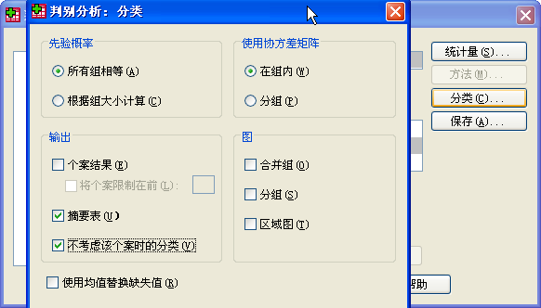
相关选项
原始数据的分类效果
刀切法的分类效果

Slide 29
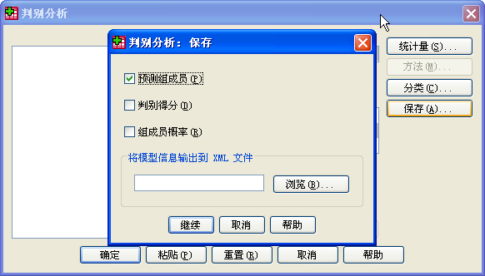
保存分类结果

Slide 30
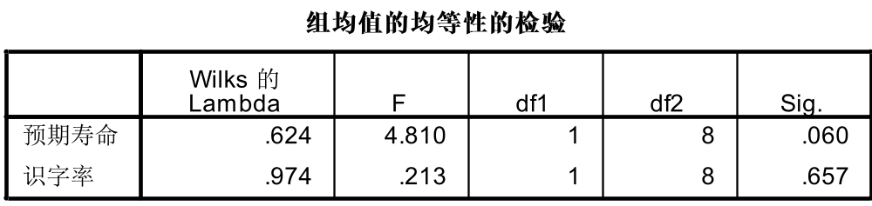
判别分析的SPSS实现
结果分析：方差分析
识字率在各组中差别很不显著，对分类的作用可能不大。

Slide 31
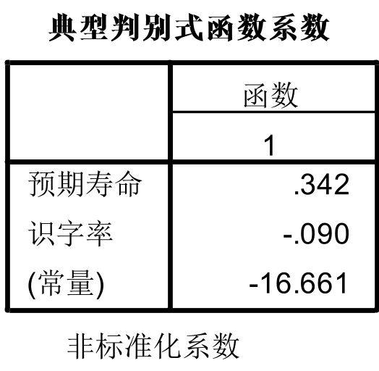
判别分析的SPSS实现
Fisher判别函数
D=-16.661+0.342×预期寿命-0.09×识字率

Slide 32
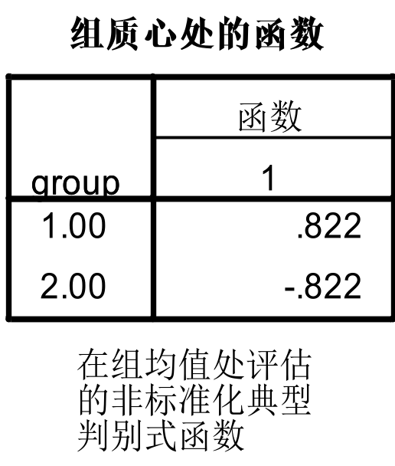
判别分析的SPSS实现
两类的重心
根据待判样品的数据计算Fisher判别函数的值，离哪个组的重心近就归入哪一类。

Slide 33
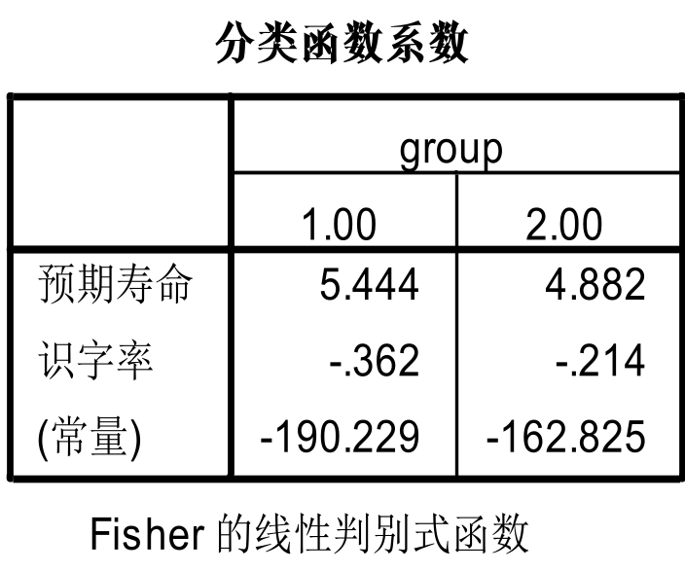
判别分析的SPSS实现
分类函数
D₁=-190+5.44×预期寿命-0.362×识字率
D₂=-162+4.88×预期寿命-0.214×识字率
实际是Bayes判别分析的结果。
把待判样品的数据代入分类函数，哪个组的值最大就分入那个组。有几个组就有几个分类函数。

Slide 34
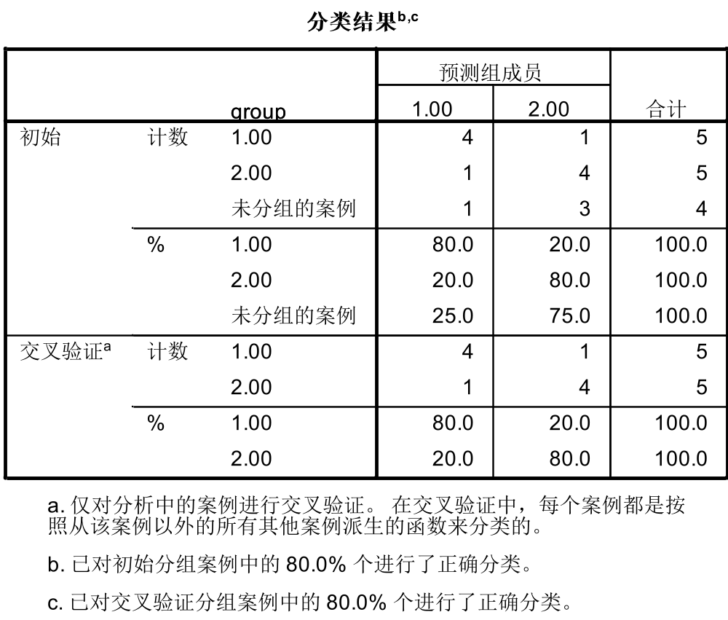
分类效果的评价
这里SPSS中使用的是Bayes判别的分类结果
分类错误
分类正确

Slide 35
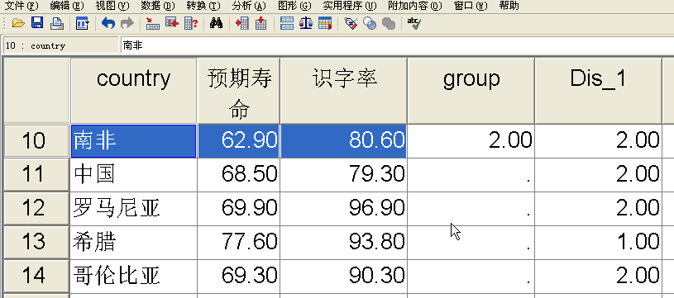
待判样品的分类结果

